Slide 1
변경 데이터와 분석 마트
1회차 실무 프로젝트 스터디
PostgreSQL CDC · Flink · Iceberg · Spark SQL · dbt
강사 맥미니 시연 / 학생 SQL·설계서 작성
00:00–00:02 01
Notes:
진행 시간: 00:00–00:02
정규 과정에서 배운 Kafka, Spark, Docker 등을 재설치하는 수업이 아니다. 오늘은 변경 데이터가 지표가 되는 과정과 자기 프로젝트의 첫 설계를 만든다.
자료: labs/session01/instructor-guide.md, student-guide.md, runbook.md. 화면의 시간은 수업 시작 후 경과 시간입니다.

Slide 2
오늘 남길 결과
원천 변경과 분석 지표 사이의 지연 설명
결제·환불·정정 SQL과 관찰 기록
내 지표 하나, 테이블 관계, DDL 하나
00:02–00:04 02
Notes:
진행 시간: 00:02–00:04
학생이 제출할 두 파일을 안내한다. student-worksheet.sql과 submission.md. 프로젝트 발표는 8회 스터디 이후 별도 일정.
자료: labs/session01/instructor-guide.md, student-guide.md, runbook.md. 화면의 시간은 수업 시작 후 경과 시간입니다.

Slide 3
120분 수업 흐름
시간 | 내용 | 학생 활동
00:00–00:10 | 문제와 지표의 지연 | 예상값·허용 지연
00:10–00:25 | 세 장의 아키텍처 | 계층별 역할 기록
00:25–00:35 | 원천 모델과 지표 정의 | PK/FK와 한 행의 의미
00:35–00:50 | SQL 작성 | 입력·환불·정정 SQL
00:50–01:05 | 결제·환불 시연 | 갱신 전후 비교
01:05–01:10 | 휴식
01:10–01:25 | 환불 정정 시연 | 이력과 최신 상태 비교
01:25–01:50 | 개인 프로젝트 설계 | 지표·관계·DDL
01:50–02:00 | 설계 점검과 제출 | 종료 질문·과제 확인
00:04–00:05 03
Notes:
진행 시간: 00:04–00:05
각 구간의 시간을 지킨다. 서버 준비는 수업 전에 마친다. 개인 설계 25분을 확보한다.
자료: labs/session01/instructor-guide.md, student-guide.md, runbook.md. 화면의 시간은 수업 시작 후 경과 시간입니다.

Slide 4
환불했는데 지표는 그대로
결제 100,000원 / 환불 20,000원
대시보드에는 여전히 100,000원
현재 순결제액은 얼마여야 할까요?
00:05–00:08 04
Notes:
진행 시간: 00:05–00:08
채팅으로 예상값을 받는다. 정답 80,000원. 어느 계층을 조회해야 할지 질문한다. 오늘 예제는 회계상 매출이 아니라 순결제액이다.
자료: labs/session01/instructor-guide.md, student-guide.md, runbook.md. 화면의 시간은 수업 시작 후 경과 시간입니다.

Slide 5
지표의 허용 지연
이 지표를 보고 누가 어떤 판단을 하나요?
몇 초 또는 몇 분까지 기다릴 수 있나요?
원천 변경 시각과 Gold 반영 시각을 기록합니다
00:08–00:10 05
Notes:
진행 시간: 00:08–00:10
실시간의 기준을 0초로 약속하지 않는다. 취소 추이와 다음 날 정산의 요구가 다름을 토론한다. 오늘 수집은 스트리밍이고 Silver/Gold는 수동 갱신이므로 지표가 잠시 과거 값임을 예고한다.
자료: labs/session01/instructor-guide.md, student-guide.md, runbook.md. 화면의 시간은 수업 시작 후 경과 시간입니다.

Slide 6
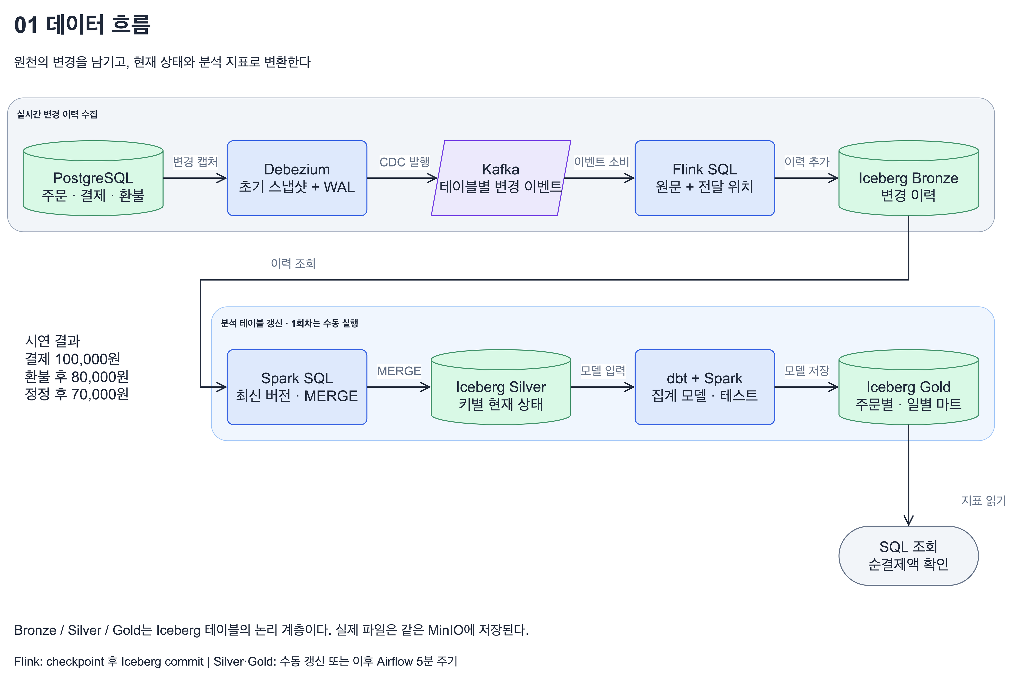
아키텍처 1. 데이터 흐름
변경 수집과
Bronze 적재
Spark로
Silver 갱신
dbt 모델을
Spark에서 실행
00:10–00:25 06
Notes:
진행 시간: 00:10–00:25
전체 그림을 보여주며 경로를 한 번 훑는다. Bronze는 CDC 원문 append 이력. Flink upsert로 현재 상태를 직접 만드는 구조가 아니다. dbt-spark가 Spark Thrift를 통해 SQL을 실행한다. 원본: docs/diagrams/01-data-flow.drawio.
자료: labs/session01/instructor-guide.md, student-guide.md, runbook.md. 화면의 시간은 수업 시작 후 경과 시간입니다.

Slide 7
Bronze · Silver · Gold
계층 | 남기는 데이터 | 환불 정정 후
Bronze | CDC 원문과 수집 위치 | 20,000원 입력 + 30,000원 정정 이력
Silver | 버전 순서에 따른 현재 상태 | 같은 refund_id 한 행, 30,000원
Gold | 정의한 지표와 집계 결과 | 주문일 기준 순결제액 70,000원
00:10–00:25 07
Notes:
진행 시간: 00:10–00:25
학생에게 UPDATE 이전 값이 어디에 남는지 묻는다. Silver의 중복 제거와 LSN/offset 순서, 삭제 표시는 후속 회차 구현 주제다.
자료: labs/session01/instructor-guide.md, student-guide.md, runbook.md. 화면의 시간은 수업 시작 후 경과 시간입니다.

Slide 8
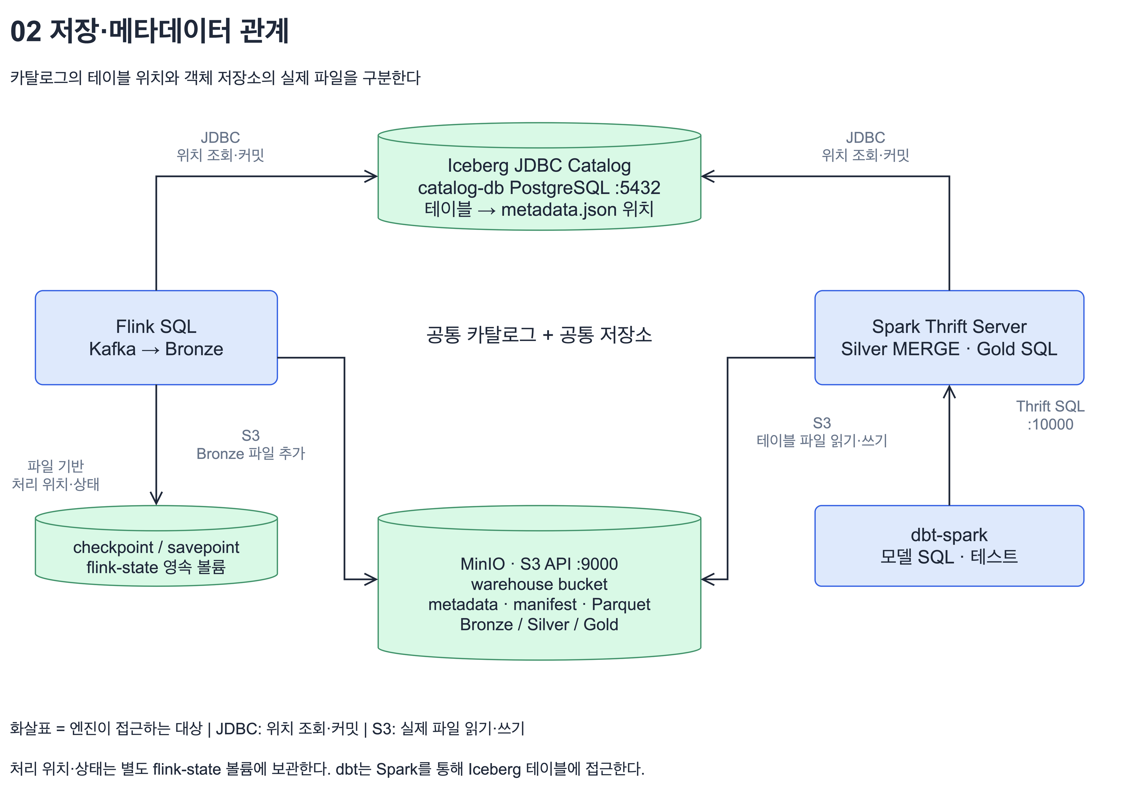
아키텍처 2. 저장소와 메타데이터
MinIO에
파일 저장
Catalog에
테이블 위치 관리
Flink 복구 상태는
별도 저장
00:10–00:25 08
Notes:
진행 시간: 00:10–00:25
MinIO는 수업의 S3 호환 저장소. 데이터 파일뿐 아니라 Iceberg metadata/manifest 파일도 저장한다. Catalog PostgreSQL은 별도 서비스이며 현재 metadata 파일 위치 등을 관리한다. Flink state volume은 Iceberg 테이블 저장소와 별개. 원본: docs/diagrams/02-storage-metadata.drawio.
자료: labs/session01/instructor-guide.md, student-guide.md, runbook.md. 화면의 시간은 수업 시작 후 경과 시간입니다.

Slide 9
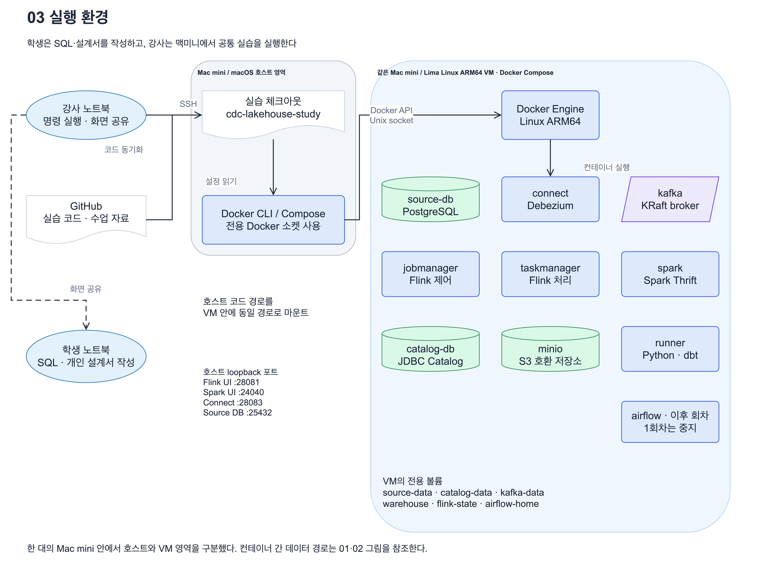
아키텍처 3. 실행 환경
강사 노트북에서
화면 공유
맥미니의
Lima·Docker 실행
학생은 로컬에서
SQL·설계 작성
00:10–00:25 09
Notes:
진행 시간: 00:10–00:25
Mac mini macOS와 Lima Linux VM은 같은 물리 장비 안의 두 경계다. GitHub는 코드와 실습 자료를 저장한다. 런타임 데이터는 VM 볼륨에 남는다. Airflow는 1회차 중지. 학생은 SSH나 서버 설치 없이 자료를 작성한다. 원본: docs/diagrams/03-runtime.drawio.
자료: labs/session01/instructor-guide.md, student-guide.md, runbook.md. 화면의 시간은 수업 시작 후 경과 시간입니다.

Slide 10
수집 완료와 지표 갱신
Flink는 변경 이벤트를 Bronze에 계속 적재합니다
Silver·Gold는 오늘 수동으로 갱신합니다
각 계층의 실제 값으로 반영 여부를 확인합니다
00:10–00:25 10
Notes:
진행 시간: 00:10–00:25
세 장 설명과 이 슬라이드까지 총 15분. RUNNING 상태만으로 결과를 판단하지 않는다. Airflow를 이후 회차에 연결해 주기 실행하며 현재 계획은 5분 간격이다. 질문: 원천이 바뀌었는데 Gold가 그대로면 어디를 확인할까?
자료: labs/session01/instructor-guide.md, student-guide.md, runbook.md. 화면의 시간은 수업 시작 후 경과 시간입니다.

Slide 11
주문·결제·환불의 원천 모델
테이블 | 한 행의 의미 | 키와 관계
orders | 주문 한 건 | PK order_id
payments | 결제 한 건 | PK payment_id / FK order_id
refunds | 환불 한 건 | PK refund_id / FK payment_id
00:25–00:30 11
Notes:
진행 시간: 00:25–00:30
주문에 결제 여러 건, 결제에 환불 여러 건이 가능하다. 수정 대상은 PK로 찾는다. 학생에게 FK를 따라 환불이 어느 주문으로 연결되는지 설명하게 한다.
자료: labs/session01/instructor-guide.md, student-guide.md, runbook.md. 화면의 시간은 수업 시작 후 경과 시간입니다.

Slide 12
이번 예제의 지표 정의
주문일 기준 순결제액 = 성공 결제액 − 성공 환불액
주문일을 Asia/Seoul 날짜로 묶습니다
환불 정정은 해당 주문일의 과거 지표를 바꿉니다
00:30–00:35 12
Notes:
진행 시간: 00:30–00:35
테스트 날짜는 합성 데이터로 강의 일정과 관계 없다. 회계상 매출이나 환불 발생일 집계로 부르지 않는다. success 상태의 결제와 환불만 포함하며 실패 건은 제외한다. 학생 설계에도 기준 시각과 포함 상태를 기록하게 한다.
자료: labs/session01/instructor-guide.md, student-guide.md, runbook.md. 화면의 시간은 수업 시작 후 경과 시간입니다.

Slide 13
학생 실습 파일
student-worksheet.sql SQL과 예상값 작성
submission-template.md 관찰표와 개인 설계 작성
수업 중 작성한 SQL은 강사 화면에서 함께 검토합니다
00:35–00:38 13
Notes:
진행 시간: 00:35–00:38
GitHub labs/session01에서 두 파일을 받아 개인 폴더에 복사한다. 학생에게 저장소 접근 권한이 없으면 강사가 파일을 미리 배포한다. 학생 SQL 자동 실행이나 공용 저장소 직접 push를 요구하지 않는다.
자료: labs/session01/instructor-guide.md, student-guide.md, runbook.md. 화면의 시간은 수업 시작 후 경과 시간입니다.

Slide 14
실습 A. 주문과 결제 입력
BEGIN;
INSERT INTO orders (order_id, ordered_at, status)
VALUES ('my-o1', '2026-10-19T10:00:00+09:00', 'confirmed');
INSERT INTO payments (payment_id, order_id, amount, status)
VALUES ('my-p1', 'my-o1', 100000, 'success');
COMMIT;
학생 작업: 자기 키와 금액으로 바꾸고 결제 직후 예상값 기록
00:38–00:42 14
Notes:
진행 시간: 00:38–00:42
학생 작성 시간. ID와 FK가 같은 주문을 가리키는지 확인한다. 예제 날짜는 테스트 값. 서버 실행은 강사 파일과 별도 CASE_ID로 한다.
자료: labs/session01/instructor-guide.md, student-guide.md, runbook.md. 화면의 시간은 수업 시작 후 경과 시간입니다.

Slide 15
실습 A. 환불 입력과 정정
INSERT INTO refunds (refund_id, payment_id, amount, status)
VALUES ('my-r1', 'my-p1', 20000, 'success');
UPDATE refunds
SET amount = 30000
WHERE refund_id = 'my-r1';
학생 작업: 두 단계의 예상값과 UPDATE 대상 행 설명
00:42–00:45 15
Notes:
진행 시간: 00:42–00:45
답 80,000원과 70,000원. WHERE 빠진 SQL은 전체 행을 수정하므로 자기 키를 명시하게 한다. 같은 환불의 정정이므로 20,000+30,000으로 더하지 않는다.
자료: labs/session01/instructor-guide.md, student-guide.md, runbook.md. 화면의 시간은 수업 시작 후 경과 시간입니다.

Slide 16
실습 B. 원천 순결제액 계산
결제와 환불의 성공 금액을 각각 집계합니다
주문 키로 두 집계를 연결합니다
환불이 없으면 0으로 처리합니다
00:45–00:50 16
Notes:
진행 시간: 00:45–00:50
5분 동안 SELECT 초안을 작성하고 1–2개 답안을 확인한다. 직접 1:N JOIN 후 SUM하면 결제액이 환불 건수만큼 늘 수 있다. 시간이 부족하면 부록 정답을 읽고 숙제로 다시 작성한다.
자료: labs/session01/instructor-guide.md, student-guide.md, runbook.md. 화면의 시간은 수업 시작 후 경과 시간입니다.

Slide 17
강사 시연 1. 결제 입력
결제 SQL 실행 후 Bronze 이벤트 대기
Bronze에서 결제 이벤트와 수집 위치 확인
Silver·Gold 갱신 후 100,000원 확인
00:50–00:54 17
Notes:
진행 시간: 00:50–00:54
맥미니에서 CASE_ID는 매 회차 새 값. 실행 순서: payment, source, wait --event payment, bronze, refresh, check --expected 100000 --evidence. SQL 원문을 먼저 보여준다. 대기 중 학생 원천 SELECT를 검토한다. 상세 명령은 부록과 runbook.md.
자료: labs/session01/instructor-guide.md, student-guide.md, runbook.md. 화면의 시간은 수업 시작 후 경과 시간입니다.

Slide 18
Bronze에서 읽을 항목
op = c 또는 u 입력과 수정 구분
before / after 수정 전후 값
topic · partition · offset 수집 위치
00:54–00:56 18
Notes:
진행 시간: 00:54–00:56
bronze 출력에서 실제 필드를 가리킨다. payment 이벤트가 보였다고 Gold 갱신까지 완료됐다고 말하지 않는다. Debezium 초기 snapshot의 r은 이후 회차에 다룬다.
자료: labs/session01/instructor-guide.md, student-guide.md, runbook.md. 화면의 시간은 수업 시작 후 경과 시간입니다.

Slide 19
강사 시연 2. 환불 입력
환불 20,000원을 입력합니다
Bronze에서 환불 이벤트를 확인합니다
갱신 전에 source와 Gold를 비교합니다
00:56–00:59 19
Notes:
진행 시간: 00:56–00:59
refund, wait --event refund, bronze, layers 순서. 이 단계에서 refresh를 먼저 실행하면 의도한 차이가 사라진다. Airflow가 중지되어 있어야 한다.
자료: labs/session01/instructor-guide.md, student-guide.md, runbook.md. 화면의 시간은 수업 시작 후 경과 시간입니다.

Slide 20
갱신 전후의 차이
조회 시점 | 원천 순결제액 | Gold 순결제액
결제 후 갱신 | 100,000원 | 100,000원
환불 후 갱신 전 | 80,000원 | 100,000원
환불 후 갱신 완료 | 80,000원 | 80,000원
00:59–01:02 20
Notes:
진행 시간: 00:59–01:02
먼저 layers에서 80,000/100,000을 관찰하고 refresh와 check --expected 80000 --evidence 실행. 이는 시나리오 기대값 표다. 실제 결과는 학생 관찰표에 별도로 작성. 2026-10-14 리허설에서도 동일 상태를 확인했다. 출처 labs/session01/rehearsal.md.
자료: labs/session01/instructor-guide.md, student-guide.md, runbook.md. 화면의 시간은 수업 시작 후 경과 시간입니다.

Slide 21
실습 기록. 반영 시점 비교
입력 시각 / Bronze 확인 시각 / Gold 확인 시각 기록
예상값과 실제 조회값을 구분합니다
수집이 정상인데 Gold가 과거 값인 이유를 적습니다
01:02–01:05 21
Notes:
진행 시간: 01:02–01:05
학생 가이드 관찰표를 채우게 한다. 폴링과 조회 시간이 포함된 관찰 지연임을 설명한다. 정밀한 지연 계측은 후속 과제. 결론: downstream refresh 여부를 확인한다.
자료: labs/session01/instructor-guide.md, student-guide.md, runbook.md. 화면의 시간은 수업 시작 후 경과 시간입니다.

Slide 22
5분 휴식
01:10에 환불 금액 정정을 시작합니다
다음 예상값: 같은 환불을 30,000원으로 수정
01:05–01:10 22
Notes:
진행 시간: 01:05–01:10
슬라이드 유지. 전체 120분에 휴식 포함. 삭제 예고는 선택 부록이며 핵심 시간을 줄이지 않는다.
자료: labs/session01/instructor-guide.md, student-guide.md, runbook.md. 화면의 시간은 수업 시작 후 경과 시간입니다.

Slide 23
강사 시연 3. 같은 환불 정정
UPDATE refunds
SET amount = 30000
WHERE refund_id = 'my-r1';
정정 후 순결제액은 50,000원일까요, 70,000원일까요?
01:10–01:14 23
Notes:
진행 시간: 01:10–01:14
학생 예상값을 받은 뒤 실제 강사용 namespace SQL 실행. correction, wait --event correction, bronze 순서. 위 SQL은 개념 설명용 학생 ID이며 강사 helper가 자신의 CASE_ID를 사용한다.
자료: labs/session01/instructor-guide.md, student-guide.md, runbook.md. 화면의 시간은 수업 시작 후 경과 시간입니다.

Slide 24
정정이 각 계층에 남는 방식
계층 | 정정 후 확인
Bronze | 입력 c: 20,000원 / 수정 u: before 20,000, after 30,000
Silver | refund_id 한 행 / amount 30,000 / is_deleted false
Gold | 갱신 후 순결제액 70,000원
01:14–01:18 24
Notes:
진행 시간: 01:14–01:18
Bronze에서 이력을 보여주고 refresh, check --expected 70000 --evidence. Silver가 동일 키 한 행인지 확인한다. source-answer로 원천 결과와 비교한다.
자료: labs/session01/instructor-guide.md, student-guide.md, runbook.md. 화면의 시간은 수업 시작 후 경과 시간입니다.

Slide 25
INSERT와 UPDATE의 차이
새 refund_id를 입력하면 별도 환불이 늘어납니다
같은 refund_id를 수정하면 기존 환불 금액이 바뀝니다
분석 지표는 현재 유효한 상태를 기준으로 계산합니다
01:18–01:21 25
Notes:
진행 시간: 01:18–01:21
20,000원 환불과 새 30,000원 환불이라면 50,000원이지만 이번은 같은 행 정정이므로 70,000원. 학생 관찰표의 마지막 행을 완성한다.
자료: labs/session01/instructor-guide.md, student-guide.md, runbook.md. 화면의 시간은 수업 시작 후 경과 시간입니다.

Slide 26
세 계층 설명하기
이전 금액 20,000원은 어디에 남나요?
최신 환불 금액 30,000원은 어디서 읽나요?
Gold가 갱신됐다는 근거는 무엇인가요?
01:21–01:25 26
Notes:
진행 시간: 01:21–01:25
학생 한두 명에게 설명 요청. 답 Bronze 이력, Silver 현재 상태, Gold 실제 조회와 원천 대조. 서버 상태만으로 판단하지 않는 습관을 연결한다.
자료: labs/session01/instructor-guide.md, student-guide.md, runbook.md. 화면의 시간은 수업 시작 후 경과 시간입니다.

Slide 27
개인 프로젝트 설계 25분
사용자와 지표 정의 5분
테이블 2–3개와 관계 설계 8분
DDL 하나와 변경 시나리오 작성 9분
01:25–01:28 27
Notes:
진행 시간: 01:25–01:28
이 슬라이드 안내 3분 + 학생 작성 22분으로 전체25분. 강사는 작성 동안 피드백한다. 결제 예제를 그대로 따라야 하는 공통 프로젝트가 아니다.
자료: labs/session01/instructor-guide.md, student-guide.md, runbook.md. 화면의 시간은 수업 시작 후 경과 시간입니다.

Slide 28
도메인과 지표 예시
도메인 | 지표 하나 | 지표를 바꾸는 변경
예약 | 오늘 확정 예약 수 | 예약 취소
물류 | 출고 대기 건수 | 출고 완료 상태 변경
구독 | 현재 활성 구독 수 | 해지·만료 처리
결제 | 주문일 기준 순결제액 | 환불 금액 정정
01:28–01:33 28
Notes:
진행 시간: 01:28–01:33
예시는 선택지를 좁히는 용도다. 학생 자신의 도메인으로 설계한다. 지표 사용자가 무슨 결정을 할지, 얼마의 지연을 허용하는지 이유를 쓰게 한다. 5분 사용자·지표 정의.
자료: labs/session01/instructor-guide.md, student-guide.md, runbook.md. 화면의 시간은 수업 시작 후 경과 시간입니다.

Slide 29
설계서의 지표 정의
사용자: 누가 어떤 판단을 하나요?
계산 기준: 집계 단위, 기준 시각, 포함 상태는?
허용 지연: 몇 분 안에 반영해야 하며 이유는?
01:28–01:33 29
Notes:
진행 시간: 01:28–01:33
앞 슬라이드와 같은 5분 활동에 사용하며 둘을 따로 5분씩 진행하지 않는다. 예: 물류 담당자가 출고 대기 건수를 보고 추가 배차, 5분 이내 반영. 수치는 학생 요구사항 예시다.
자료: labs/session01/instructor-guide.md, student-guide.md, runbook.md. 화면의 시간은 수업 시작 후 경과 시간입니다.

Slide 30
테이블 관계와 수정 대상
테이블은 우선 2–3개로 제한합니다
각 테이블의 한 행과 PK를 적습니다
FK 관계와 수정 가능한 컬럼을 표시합니다
01:33–01:41 30
Notes:
진행 시간: 01:33–01:41
8분 학생 설계. 피드백: 상태 변화가 무엇을 의미하는가? 수정된 행을 어떤 키로 찾는가? 새 테이블은 기존 connector가 자동 수집하지 않는다. 이후 회차에서 publication과 connector·모델을 연결한다.
자료: labs/session01/instructor-guide.md, student-guide.md, runbook.md. 화면의 시간은 수업 시작 후 경과 시간입니다.

Slide 31
DDL 예시. 예약 테이블
CREATE TABLE reservations (
reservation_id text PRIMARY KEY,
customer_id text NOT NULL,
service_at timestamptz NOT NULL,
status text NOT NULL
CHECK (status IN ('confirmed', 'cancelled'))
);
학생 작업: 자기 프로젝트의 수정 가능한 테이블 하나 작성
01:41–01:45 31
Notes:
진행 시간: 01:41–01:45
DDL 작성 4분. customer_id 참조 테이블은 설계서에 관계를 적거나 FK를 추가한다. 타임존과 상태값을 명확히 한다. 이 SQL만으로 CDC 수집 설정까지 자동 연결되지 않는다.
자료: labs/session01/instructor-guide.md, student-guide.md, runbook.md. 화면의 시간은 수업 시작 후 경과 시간입니다.

Slide 32
변경 시나리오와 기대값
UPDATE reservations
SET status = 'cancelled'
WHERE reservation_id = 'r-001';
오늘 확정 예약 수: 수정 전 1건 / 수정 후 0건
01:45–01:50 32
Notes:
진행 시간: 01:45–01:50
5분 기대값 작성. 같은 오늘의 서비스 날짜라는 전제. 학생에게 입력·수정·삭제 시나리오 중 수정 하나를 수업 중 완성하게 한다. 나머지 DML은 다음 회차 전 과제.
자료: labs/session01/instructor-guide.md, student-guide.md, runbook.md. 화면의 시간은 수업 시작 후 경과 시간입니다.

Slide 33
설계 초안 점검
지표 사용 목적과 허용 지연이 연결되나요?
동일 대상을 다시 수정할 수 있는 PK가 있나요?
변경 전후의 지표를 숫자로 설명할 수 있나요?
01:50–01:54 33
Notes:
진행 시간: 01:50–01:54
학생 설계 1–2개를 짧게 검토한다. 정식 발표가 아니다. 지표 여러 개·플랫폼 전체 구축으로 범위가 커지면 지표 하나로 좁힌다.
자료: labs/session01/instructor-guide.md, student-guide.md, runbook.md. 화면의 시간은 수업 시작 후 경과 시간입니다.

Slide 34
종료 질문
Bronze에는 ___, Silver에는 ___가 남습니다
원천이 바뀌고 Gold가 그대로면 ___를 확인합니다
내 프로젝트에서 ___가 바뀌면 ___ 지표가 바뀝니다
01:54–01:57 34
Notes:
진행 시간: 01:54–01:57
학생이 제출 설계서에 세 문장을 채운다. 답 변경 이력/현재 상태, Bronze 수집과 Silver/Gold refresh, 자기 변경 시나리오. 정답 암기보다 계층별 근거 설명.
자료: labs/session01/instructor-guide.md, student-guide.md, runbook.md. 화면의 시간은 수업 시작 후 경과 시간입니다.

Slide 35
제출과 다음 회차 준비
오늘: SQL 초안, 관찰표, 지표 정의와 DDL 하나
다음 회차 전: 나머지 DDL과 입력·수정·삭제 DML
각 변경의 기대값을 설계서에 추가합니다
01:57–02:00 35
Notes:
진행 시간: 01:57–02:00
student-worksheet.sql과 submission.md 제출. 제출 채널은 강사 안내에 따르며 없는 링크를 만들지 않는다. 발표는 8회 스터디 뒤 별도 일정. 다음 회차는 원천 모델과 CDC 수집을 프로젝트에 연결.
자료: labs/session01/instructor-guide.md, student-guide.md, runbook.md. 화면의 시간은 수업 시작 후 경과 시간입니다.

Slide 36
부록. 강사 사전 준비
자료와 학생 템플릿 배포, 저장소 접근 확인
맥미니 기동·preflight ready 확인, Airflow 중지
새 CASE_ID 준비 후 핵심 시나리오 리허설
수업 전 36
Notes:
진행 시간: 수업 전
수업 전30–45분 확보. ssh mini, cd ~/bootcamp/cdc-lakehouse-study. ./scripts/lab.sh --profile orchestration stop airflow. ./scripts/bootstrap.sh. ./scripts/lab.sh exec -T runner python labs/session01/preflight.py. VM여유2GiB최소,5GiB권장. 종료는 ./scripts/stop.sh. 다른 데모나 전체VM을 중단하지 않는다.
자료: labs/session01/instructor-guide.md, student-guide.md, runbook.md. 화면의 시간은 수업 시작 후 경과 시간입니다.

Slide 37
부록. 결제·환불 시연 명령
CASE_ID=s01-instructor-unique
./labs/session01/lab.sh "$CASE_ID" payment
./labs/session01/lab.sh "$CASE_ID" wait --event payment
./labs/session01/lab.sh "$CASE_ID" bronze
./labs/session01/lab.sh "$CASE_ID" refresh
./labs/session01/lab.sh "$CASE_ID" check --expected 100000
./labs/session01/lab.sh "$CASE_ID" refund
./labs/session01/lab.sh "$CASE_ID" wait --event refund
./labs/session01/lab.sh "$CASE_ID" layers
환불 뒤 layers로 차이를 보여준 후 refresh와 check 80000
강사 참고 37
Notes:
진행 시간: 강사 참고
맥미니 프로젝트 폴더에서 실행. unique는 매 수업 교체. payment 전에 cat labs/session01/sql/01-payment.sql. refund 후 bronze도 확인. refresh전 차이를 반드시 관찰. evidence보관시check에 --evidence.
자료: labs/session01/instructor-guide.md, student-guide.md, runbook.md. 화면의 시간은 수업 시작 후 경과 시간입니다.

Slide 38
부록. 정정과 결과 확인
./labs/session01/lab.sh "$CASE_ID" correction
./labs/session01/lab.sh "$CASE_ID" wait --event correction
./labs/session01/lab.sh "$CASE_ID" bronze
./labs/session01/lab.sh "$CASE_ID" refresh
./labs/session01/lab.sh "$CASE_ID" check --expected 70000 --evidence
./labs/session01/lab.sh "$CASE_ID" source-answer
같은 환불 행의 before 20000 / after 30000, Silver 한 행 확인
강사 참고 38
Notes:
진행 시간: 강사 참고
기본 수업 명령으로 충분. DELETE는 선택 예고만. 같은 장애 디버깅이5분 넘으면 실제실행을 중단하고 rehearsal.md의 기록임을 명시해 화면을 보여준다. 학생은 SQL과 설계를 계속한다.
자료: labs/session01/instructor-guide.md, student-guide.md, runbook.md. 화면의 시간은 수업 시작 후 경과 시간입니다.

Slide 39
부록. 원천 SQL 집계의 핵심
WITH paid AS (
SELECT order_id, sum(amount) AS amount FROM payments
WHERE status = 'success' GROUP BY order_id
), refunded AS (
SELECT p.order_id, sum(r.amount) AS amount
FROM refunds r JOIN payments p ON r.payment_id = p.payment_id
WHERE r.status = 'success' AND p.status = 'success'
GROUP BY p.order_id
)
결제와 환불을 따로 집계해 JOIN 시 결제액이 늘어나는 문제 방지
학생 답안 참고 39
Notes:
진행 시간: 학생 답안 참고
다음 슬라이드와 하나의 쿼리. 원본 labs/session01/sql/expected-source-query.sql. 학생은 자신의 order_id로 필터. 직접 원천검증 쿼리를 만들어 Gold와 대조한다.
자료: labs/session01/instructor-guide.md, student-guide.md, runbook.md. 화면의 시간은 수업 시작 후 경과 시간입니다.

Slide 40
부록. 주문별 순결제액 조회
SELECT o.order_id,
coalesce(p.amount, 0) AS paid,
coalesce(r.amount, 0) AS refunded,
coalesce(p.amount, 0) - coalesce(r.amount, 0) AS net_paid
FROM orders o
LEFT JOIN paid p ON o.order_id = p.order_id
LEFT JOIN refunded r ON o.order_id = r.order_id
WHERE o.order_id = 'my-o1';
앞 슬라이드의 WITH 절 뒤에 이어서 실행합니다
학생 답안 참고 40
Notes:
진행 시간: 학생 답안 참고
환불없음0, 실패상태제외, 여러결제·환불이 있어도 올바른지 점검한다. 실제 강사 원본은 psql namespace변수를 사용한다. 학생 예시는 평문ID. 수업 시간에 어려우면 숙제로 다시 작성.
자료: labs/session01/instructor-guide.md, student-guide.md, runbook.md. 화면의 시간은 수업 시작 후 경과 시간입니다.

